Slide 1
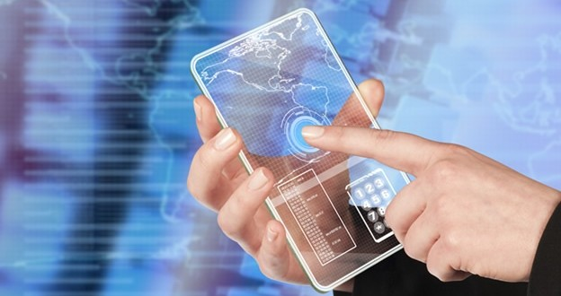
Utilidad del Grafeno
Para poder hacernos una idea de en cuántos campos distintos puede aplicarse el grafeno, es necesario echar un vistazo a nuestro alrededor y ver todo lo que nos rodea. Ordenadores, coches, teléfonos móviles y equipos de música son, por mencionar sólo algunos de ellos, cosas que encontramos frecuentemente en nuestra vida cotidiana en las que el grafeno se podría llegar a aplicar.
Por sus propiedades, el grafeno puede servir como material en la fabricación de aviones, satélites espaciales o automóviles, haciéndolos más seguros. También en la construcción de edificios, pues los convertiría en más resistentes.
Pero, sobre todo, destacan sus aplicaciones en el campo de la electrónica, donde a través de sucapacidad para almacenar energía puede dotar a las baterías de una mayor duración y un menor tiempo de carga, establecer conexiones más rápidas e incluso contribuir a mejorar el medio ambiente sustituyendo a materiales contaminantes que hoy en día nos vemos obligados a utilizar.
No hay que olvidar su relevancia en el ámbito de la salud. Las prótesis de grafeno podrían sustituir a las actuales, de diversos materiales. O incluso se podría aplicar para mejorar el tratamiento de algunas enfermedades.
Por todo esto, no es de extrañar que se diga que su utilidad es prácticamente ilimitada y que las barreras a su aplicación únicamente son las de la imaginación humana.

